Slide 1
М.В.Ломоносов и его вклад в развитие русского языка и литературы
Věra Gábová
UČO:437501

Slide 2
ЛОМОНОСОВ, Михаил Васильевич 19 ноября 1711 г. – 15 апреля 1765 г.
родился в селе Денисовка (Ломоносово)
Ушёл в Москву, чтобы учиться
интересовался не только литературой и языками а также химией, физикой, философией, историей,...
его называли „homo univerzalis“

Slide 3
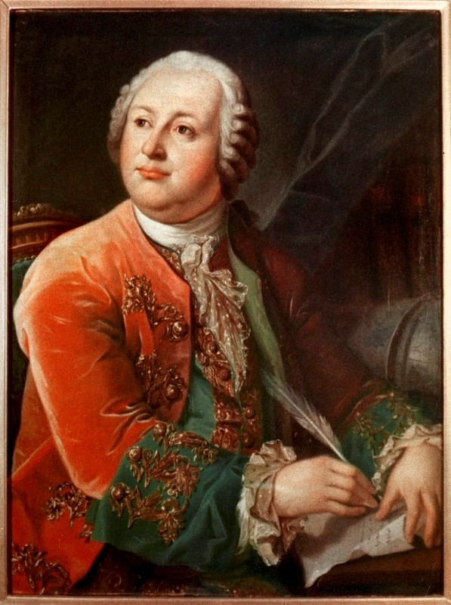

Slide 4
Обучение и карьера
В 1731 г. он поступает учиться в Славяно-греко-латинскую академию
затем он учился в Петербурге и в Германии
осознал что Россия отстаёт в развитии от Европы
1745 г. – стал академиком и профессором химии Петербургской АН
1755 г. – был основан Московский государственный университет умени Ломоносова

Slide 5
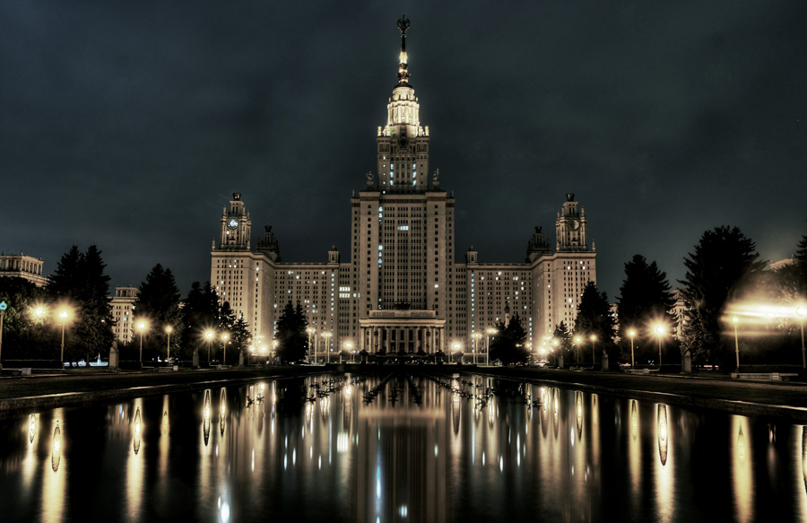

Slide 6
Литературное творчество
различные жанры: оды, трагедии, лирические и сатирические стихотворения, басни, эпиграммы, трактаты …
Оды:
утреннее размышление о Божьем величестве
вечернее размышление о Божием величестве
Трактаты
Слово о пользе химии
Трагедии
Демофонт

Slide 7
Вклад в развитие риторики
Краткое руководство к риторике (1743)
Риторика (1748)
На основе были написаны учебники по русскому красноречию

Slide 8
Российская грамматика (1755)
одна из первых грамматик русского языка
три диалекта: северный, московский и украинский
азбука должна включать в себя 30 букв: А, Б, В, Г, Д, Е, Ж, З, И, К, Л, М, Н, О, П, Р, С, Т, У, Ф, Х, Ц, Ч, Ш, ъ, Ы, ь, Ю, Я
Частей речи восемь: 1) имя для названия вещей 2) местоимение, 3) глагол 4) причастие 5) наречие 6) предлог 7) союз 8) междометие
Падежей шесть: 1) именительный, 2) родительный, 3) дательный, 4) винительный, 5) звательный, 6) творительный

Slide 9
Стилистическая система
Учение о трёх стилях:
Высокий стиль — ода, трагедии, героические поэмы, ораторская речь,…
Средний стиль — элегии, драмы, сатиры, дружеские сочинения,…
Низкий стиль —, письма, комедии, песни, басни, сатиры, простая речь,…

Slide 10
источники
http://www.physchem.chimfak.rsu.ru/Source/History/Persones/Lomonosov.html
http://www.kostyor.ru/student/?n=203
http://www.msu.ru/
http://inbrainstorm.deviantart.com/art/MGU-132720346
http://www.e-chembook.eu/michail-vasiljevic-lomonosov

Slide 11
спасибо за внимание
☺

